Slide 1
第4章
CSS样式表（一）

Slide 2
本章目标
制作百度首页
制作百度登录页面
制作百度邮箱注册页面

Slide 3
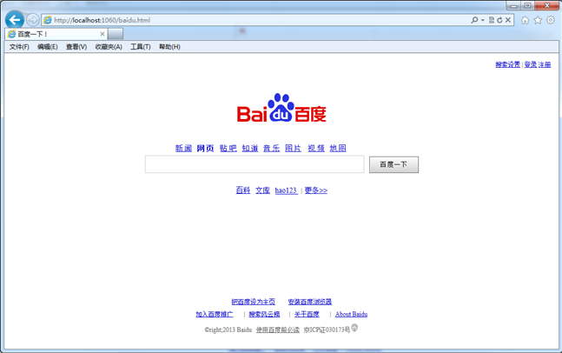
任务一
右对齐，与上边和右边相距15px，字体12px，颜色为#00c
使用DIV+CSS制作百度首页
居中对齐，超链接字体14px，颜色#00c
按钮背景图片见素材，高度32px，宽度95px，无默认的边框，填充，边界
输入框边框1px，实线，颜色 #ccc，宽度418px，高度30px
居中对齐，段落上外边距为10px，字体12px，颜色为#00c
居中对齐，段落上外边距为10px，字体12px，颜色为#666

Slide 4
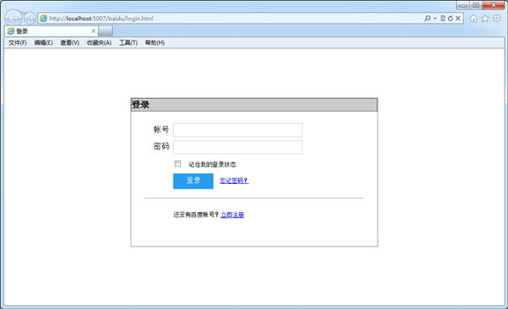
任务二
制作百度登录页面
层左右居中，上外边距100px
宽度500px，高度300px
输入框宽258px，高24px
背景颜色#289cef，无默认边框与填充

Slide 5
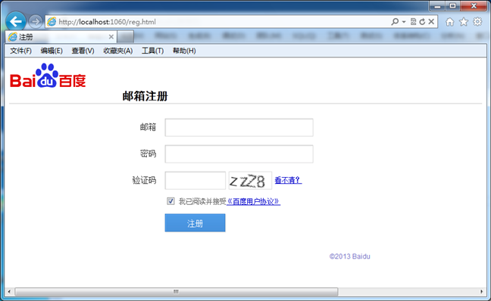
任务三
制作百度邮箱注册页面
与登录页面样式相同

Slide 6


